Slide 1






极大二分团
商品集
…
…
购买关系
用户集
…
…

Slide 2
图论
数据挖掘
极大独立集问题
极大二分团枚举
极大团枚举
通用图中极大诱
导二分团枚举
通用图中极大非诱导二分团枚举
二分图中极大二分团枚举
闭频繁项集挖掘
形式概念分析
最大边二分团问题
最大平衡二分团问题
相似二分团枚举问题
极大公平二分团枚举问题
衍生关系
等价问题

Slide 3
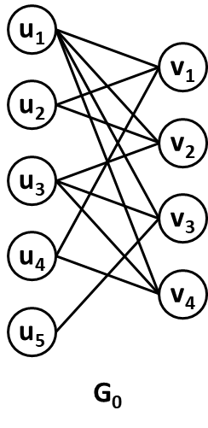

L: u₁ u₂ u₃ u₄ u₅
R: $∅$
 | 根节点
 | 极大二分团
 | 非极大二分团
L: u₁ u₂ u₄
R: v₁
L: u₁ u₂ u₃
R: v₂
L: u₁ u₃ u₅
R: v₃
L: u₁ u₃ u₄
R: v₄
L: u₁ u₂
R: v₁ v₂
L: u₁
R: v₁ v₃
L: u₁ u₄
R: v₁ v₄
L: u₁ u₃
R: v₂ v₃
L: u₁ u₃
R: v₂ v₄
L: u₁ u₃
R: v₃ v₄
L: u₁
R: v₁ v₂ v₃
L: u₁
R: v₁ v₂ v₄
L: u₁
R: v₁ v₃ v₄
L: u₁ u₃
R: v₂ v₃ v₄
L: u₁
R: v₁ v₂ v₃ v₄

Slide 4
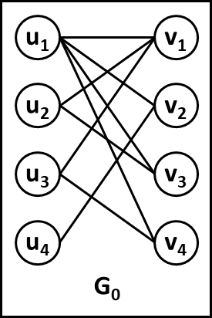
 | 根节点
 | 极大二分团
 | 非极大二分团
L: u₁ u₂ u₃ u₄
R: 空
L: u₁ u₂ u₃
R: v₁
L: u₁ u₄
R: v₂
L: u₁ u₂
R: v₃
L: u₁ u₃
R: v₄
u₁
v₁
L: u₁
R: v₁ v₂
L: u₁ u₂
R: v₁ v₃
L: u₁ u₃
R: v₁ v₄
L: u₁
R: v₂ v₃
L: u₁
R: v₂ v₄
L: u₁
R: v₃ v₄
u₂
v₂
L: u₁
R: v₁ v₂ v₃
L: u₁
R: v₁ v₂ v₄
L: u₁
R: v₁ v₃ v₄
L: u₁
R: v₂ v₃ v₄
u₃
v₃
u₄
v₄
L: u₁
R: v₁ v₂ v₃ v₄
G₀
 | v₁ | v₂ | v₃ | v₄
u₁ | x | x | x | x
u₂ | x |  | x
u₃ | x |  |  | x
u₄ |  | x

Slide 5
 | v₁ | v₂ | v₃ | v₄
u₁ | x | x | x | x
u₂ | x |  | x
u₃ | x |  |  | x
u₄ |  | x
 | 根节点
 | 极大二分团
 | 非极大二分团
L: u₁ u₂ u₃ u₄
R: 空
C: v₁ v₂ v₃ v₄
v₁
v₂
v₃
v₄
L: u₁ u₂ u₃
R: v₁
C: v₂ v₃ v₄
L: u₁ u₄
R: v₂
C: v₃ v₄
L: u₁ u₂
R: v₃
C: 空
L: u₁ u₃
R: v₄
C: 空
v₂ (v₃ v₄)
v₃
v₄
v₃ (v₄)
v₄
L: u₁
R: v₁ v₂ v₃ v₄ C: 空
L: u₁ u₂
R: v₁ v₃
C: v₄
L: u₁ u₃
R: v₁ v₄
C: 空
L: u₁
R: v₂ v₃ v₄
C: 空
L: u₁
R: v₂ v₄
C: 空
v₄
L: u₁
R: v₁ v₃ v₄
C: 空
顶点遍历顺序： v₁ v₂ v₃ v₄

Slide 6
 | v₁ | v₂ | v₃ | v₄
u₁ | x | x | x | x
u₂ | x |  | x
u₃ | x |  |  | x
u₄ |  | x
 | 根节点
 | 极大二分团
 | 非极大二分团
L: u₁ u₂ u₃ u₄
R: 空
C: v₂ v₃ v₄ v₁
v₂
v₃ (v₁)
v₄ (v₁)
v₁
L: u₁ u₄
R: v₂
C: v₃ v₄ v₁
L: u₁ u₂
R: v₁ v₃
C: v₄
L: u₁ u₃
R: v₁ v₄
C: 空
L: u₁ u₂ u₃
R: v₁
C: 空
v₃ (v₄ v₁)
v₄ (v₁)
v₁
v₄
L: u₁
R: v₁ v₂ v₃ v₄ C: 空
L: u₁
R: v₁ v₂ v₄
C: 空
L: u₁
R: v₁ v₂
C: 空
L: u₁
R: v₁ v₃ v₄
C: 空
顶点遍历顺序： v₂ v₃ v₄ v₁

Slide 7
 | v₁ | v₂ | v₃ | v₄
u₁ | x | x | x | x
u₂ | x |  | x
u₃ | x |  |  | x
u₄ |  | x
 | 根节点
 | 极大二分团
 | 非极大二分团
L: u₁ u₂ u₃ u₄
R: 空
C: v₂ v₃ v₄ v₁
v₃ (v₁)
v₄ (v₁)
v₁
v₂
L: u₁ u₂
R: v₁ v₃
C: v₄ v₂
L: u₁ u₃
R: v₁ v₄
C: v₂
L: u₁ u₂ u₃
R: v₁
C: v₂
L: u₁ u₄
R: v₂
C: v₃ v₄ v₁
v₄ (v₂)
v₂
v₂
v₂
L: u₁
R: v₁ v₂ v₃ v₄ C: 空
L: u₁
R: v₁ v₂ v₃
C: 空
L: u₁
R: v₁ v₂ v₄
C: 空
L: u₁
R: v₁ v₂
C: 空
顶点遍历顺序： v₃ v₄ v₁ v₂

Slide 8
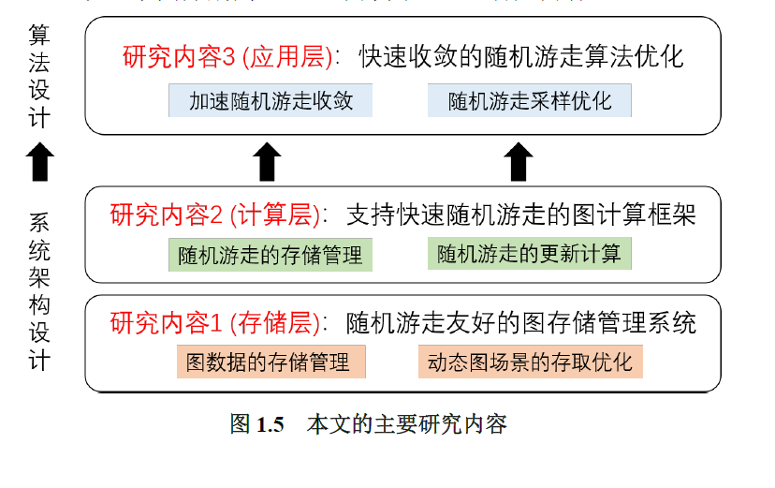
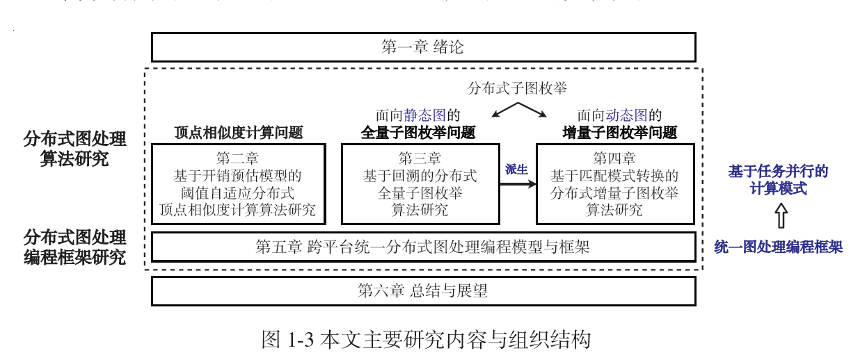
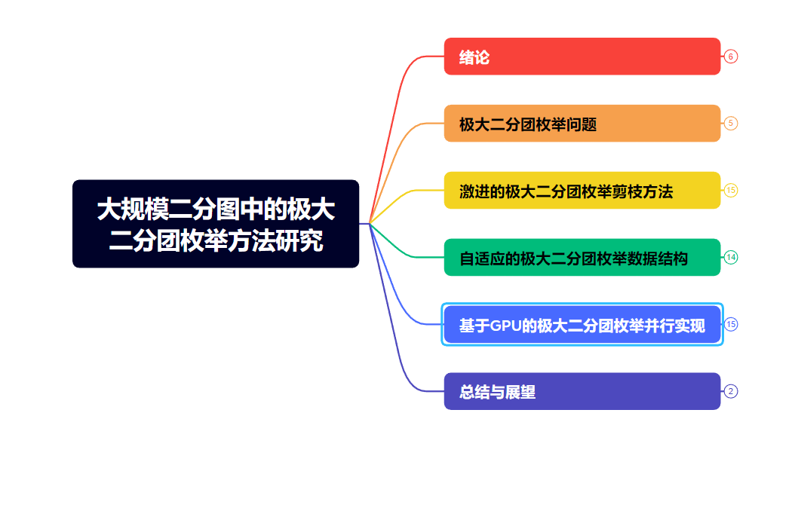
第一章 绪论
第二章 极大二分团枚举问题
极大二分团枚举问题定义
基于集合枚举树的极大二分团枚举方法
存在的问题与挑战
搜索空间大，剪枝方法欠佳
计算不规则，单一结构低效
负载不均匀，并行扩展性差
第三章 激进的极大二分团枚举剪枝方法
提出激进的集合枚举树
提出激进的顶点合并剪枝方法
形成AMBEA算法
第四章 自适应的极大二分团枚举数据结构
提出基于位图的动态子图方法
提出局部邻居缓存方法
形成AdaptMBE算法
第五章 基于GPU的极大二分团枚举并行实现
提出基于节点重用的迭代计算流程
提出基于局部邻居数量感知的剪枝方法
提出负载感知的任务调度方法
形成GMBE算法
第六章 总结与展望

Slide 9
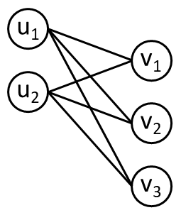
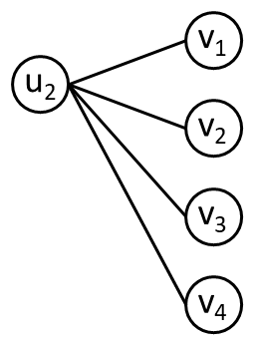
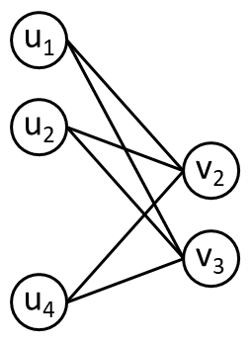
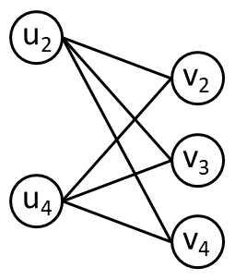
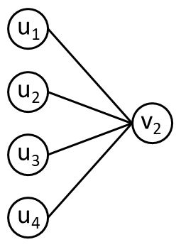
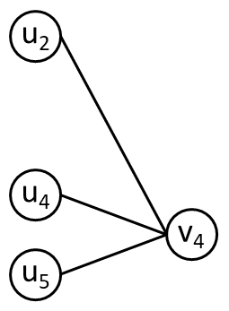
u₁
v₁
u₂
v₂
u₃
极大二分团 1
极大二分团 2
极大二分团 3
v₃
u₄
v₄
u₅
二分图G₀
极大二分团 4
极大二分团 5
极大二分团 6

Slide 10
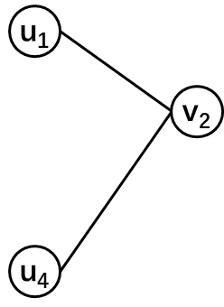
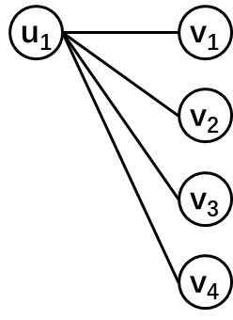
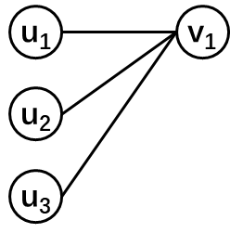
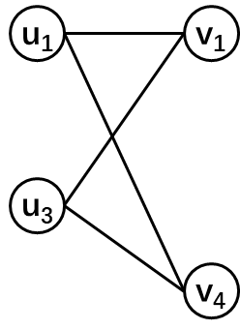
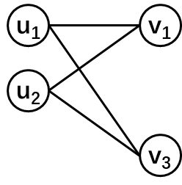
u₁
v₁
u₂
v₂
极大二分团 1
极大二分团 2
极大二分团 3
u₃
v₃
u₄
v₄
二分图G₀
极大二分团 4
极大二分团 5

Slide 11
{}
{1}
{2}
{3}
{4}
{1,2}
{1,3}
{1,4}
{2,3}
{2,4}
{3,4}
{1,2,3}
{1,2,4}
{1,3,4}
{2,3,4}
{1,2,3,4}

Slide 12
G₁
T_{SE}
 | 根节点
 | 极大二分团
 | 非极大二分团
L | u₁ u₂ u₆ u₇
R | v₁
C | v₂ v₃ v₄ v₆
u₁
v₁
v₁
v₂
v₃
v₄
v₆
v₅
u₂
L | u₆ u₇
R | v₁ v₂
C | v₆
(v₄)
(v₆)
v₂
k
l
m
n
y₄
z₁
u₃
v₃
v₂
v₃
(v₄)
v₄
v₆
v₃
(v₄ v₅ v₆)
v₄
(v₅ v₆)
v₅
(v₆)
v₆
v₅
v₆
v₅
v₆
u₄
(v₆)
(v₆)
v₄
r
s
s₁
t₁
x
y
y₁
z
x₁
x₂
y₂
y₃
u₅
v₅
v₆
u₆
L | u₇
R | v₁ v₂ v₆
C | 空
L | u₁ u₂
R | v₁ v₃ v₄
C | 空
L | u₁ u₂
R | v₁ v₄
C | 空
v₆
t
u₇

Slide 13
u₁
v₁
u₂
v₂
u₃
v₃
u₄
v₄
u₅

Slide 14








G₁
u₁
 | 根节点
 | 极大二分团
 | 非极大二分团
L: u₁ u₂ u₃ u₄ u₅ u₆ u₇
R: 空
C: v₁ v₂ v₃ v₄ v₅ v₆
v₁
u₂
v₂
v₂
v₃ (v₄)
v₄ v₅ v₆
u₃
v₁
v₃
L: u₁ u₂ u₃ u₄ u₅
R: v₂
C: v₃ v₄ v₅ v₆
L: u₁ u₂ u₅
R: v₃ v₄
C: v₅ v₆
u₄
$$l$$
$$m$$
v₄
u₅
v₅
v₃ (v₄ v₅ v₆)
v₄ (v₅ v₆)
v₅ (v₆)
v₆
v₅ (v₆)
v₆
u₆
v₆
L: u₅
R: v₂ v₃ v₄ v₅ v₆
C: 空
L: u₃ u₅
R: v₂ v₄ v₅ v₆ C: 空
L: u₃ u₅
R: v₂ v₅ v₆
C: 空
L: u₃ u₅ u₇
R: v₂ v₆
C: 空
L: u₅
R: v₃ v₄ v₅ v₆
C: 空
L: u₅
R: v₃ v₅ v₆
C: 空
$$x$$
$$y$$
$$y_{1}$$
$$z$$
$$x_{1}$$
$$x_{2}$$
u₇

Slide 15


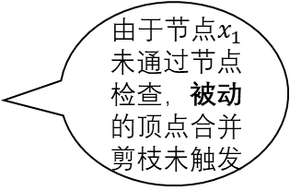
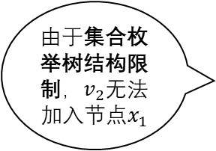

G₁
L: u₁ u₂ u₃ u₄ u₅ u₆ u₇
R: 空
C: v₁ v₂ v₃ v₄ v₅ v₆
 | 根节点
 | 极大二分团
 | 非极大二分团
u₁
v₁
u₂
v₃ (v₄)
v₂
u₃
v₃
L: u₁ u₂ u₅
R: v₃ v₄
C: v₅ v₆
$$m$$
u₄
v₄
u₅
v₅ (v₆)
v₆
v₅
由于集合枚举树结构限制，$v_{2}$无法加入节点$x_{1}$
由于节点$x_{1}$未通过节点检查，被动的顶点合并剪枝未触发
u₆
L: u₅
R: v₃ v₄ v₅ v₆
C: 空
L: u₅
R: v₃ v₄ v₆
C: 空
v₆
$$x_{1}$$
$$x_{2}$$
u₇

Slide 16
G₁
T_{ASE}
L | u₃ u₅
R | v₂ v₄ v₅ v₆
C | 空
 | 根节点
 | 极大二分团
 | 重复二分团
 | 被剪枝的重复二分团
L | u₁ u₂ u₆ u₇
R | v₁
C | v₂ v₃ v₄ v₆
u₁
v₁
v₁
v₂
v₃
v₄
u₂
L | u₆ u₇
R | v₁ v₂
C | v₆
(v₄)
v₅ (v₂ v₄ v₆)
v₆(v₂)
v₂
k
l
m
n
y₄
z
u₃
v₃
v₄
v₃
(v₄ v₅ v₆)
v₄
(v₅ v₆)
v₅
(v₄ v₆)
v₃
v₂
v₆
(v₂)
v₆
v₅ (v₂ v₆)
u₄
(v₄)
(v₃)
v₆ (v₂ v₅)
v₅ (v₂ v₆)
v₆ (v₂ v₅)
v₄
r
s
s₁
t
x
y
y₁
z₁
x₁
x₂
y₂
y₃
u₅
v₅
v₆
u₆
L | u₇
R | v₁ v₂ v₆
C | 空
L | u₇
R | v₁ v₂ v₆
C | 空
L | u₁ u₂ u₅
R | v₃ v₄
C | v₅ v₆
L | u₅
R | v₂ v₃ v₄ v₅ v₆
C | 空
v₆
t₁
u₇

Slide 17
C
v₁
v₂
v₃
v₄
v₅
v₆
L’
u₁
u₁
u₂
u₆
u₇
u₃
u₄
u₅
u₆
u₇
u₁
u₂
u₅
u₁
u₂
u₃
u₅
u₃
u₅
u₃
u₅
u₇
u₂
u₅
R’
v₃
v₄
v₁
v₂
v₅
v₆
C’

Slide 18
C
v₁
v₂
v₃
v₄
v₅
v₆
L’
步骤I：
v₁ | v₃ | v₄
u₁
v₁
v₃
v₄
v₂
v₅
v₆
步骤II：
v₁ | v₃ | v₄
u₂
v₁
v₃
v₄
v₂
v₅
v₆
步骤III：
v₂ | v₃ | v₄ | v₅ | v₆
u₅
v₁
v₃
v₄
v₂
v₅
v₆
步骤IV：
R’
v₃
v₄
v₁
v₂ v₅ v₆
C’

Slide 19
(1) 初始化
(2) 输入u₁的邻居v₁
C | v₀ | v₁ | v₂ | v₃ | v₄ | v₅ | v₆
组索引 | 0 | 0 | 0 | 0 | 0 | 0 | 0
C | v₀ | v₁ | v₂ | v₃ | v₄ | v₅ | v₆
组索引 | 0 | 1 | 0 | 0 | 0 | 0 | 0
u₁
u₁
v₁
v₃
v₄
组0
外来顶点 | 无
下个分组 | 无
局部邻居数量 | 0
v₁
v₃
v₄
组0
外来顶点 | u₁
下个分组 | 1
局部邻居数量 | 0
组1
外来顶点 | 无
下个分组 | 无
局部邻居数量 | 1
(3) 输入u₁的邻居v₃
(4) 输入u₁的邻居v₄
C | v₀ | v₁ | v₂ | v₃ | v₄ | v₅ | v₆
组索引 | 0 | 1 | 0 | 1 | 0 | 0 | 0
C | v₀ | v₁ | v₂ | v₃ | v₄ | v₅ | v₆
组索引 | 0 | 1 | 0 | 1 | 1 | 0 | 0
u₁
u₁
v₁
v₃
v₄
组0
外来顶点 | u₁
下个分组 | 1
局部邻居数量 | 0
组1
外来顶点 | 无
下个分组 | 无
局部邻居数量 | 1
v₁
v₃
v₄
组0
外来顶点 | u₁
下个分组 | 1
局部邻居数量 | 0
组1
外来顶点 | 无
下个分组 | 无
局部邻居数量 | 1

Slide 20
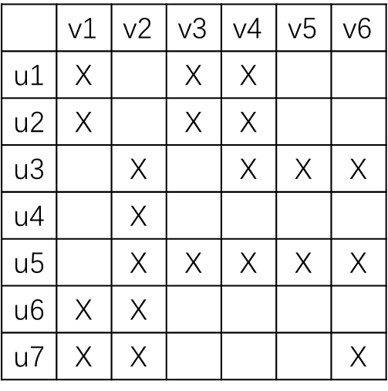
G₁
T_{AMBEA}
L | u₁ u₂ u₃ u₅
R | v₄
C | v₅ v₆
 | 根节点
 | 极大二分团
 | 重复二分团
 | 被剪枝的重复二分团
u₁
v₁
v₁
v₂
v₃
v₅ (v₂ v₄ v₆)
u₂
(v₄)
v₄
v₆(v₂)
v₂
k
l
m
n
y₄
z
u₃
v₃
v₄
v₃
(v₄ v₅ v₆)
v₄
(v₅ v₆)
v₅
(v₄ v₆)
v₃
v₂
v₆
(v₂)
v₆
u₄
(v₄)
(v₃)
v₅ (v₂ v₆)
v₆ (v₂ v₅)
v₅ (v₂ v₆)
v₆ (v₂ v₅)
v₄
r
s
s₁
t
x
y
y₁
z₁
x₁
x₂
y₂
y₃
u₅
v₅
v₆
u₆
L | u₃ u₅
R | v₂ v₄ v₅ v₆
C | 空
L | u₃ u₅
R | v₂ v₄ v₅ v₆
C | 空
v₆
t₁
u₇

Slide 21
线程网
线程块 n
线程块 1
…
线程块 0
…
…
···
线程束
CUDA软件编程模型
GPU 硬件
流处理器 0
流处理器 m
…
…
…
核心
核心
核心
核心
核心
核心
L1 缓存/共享内存
L1 缓存/共享内存
L2 缓存
全局内存

Slide 22
代码段0： if((threadIdx.x & 1) == 1){ 指令 A; if((threadIdx.x & 2) == 2){ 指令 B; } else{ 指令 C;} }else{ 指令 D; if((threadIdx.x & 2) == 2){ 指令 E; } else{ 指令 F;} } | 线程0
 | 线程1
 | 线程2
 | 线程3
 | 线程4
 | 线程5
 | 线程6
 | 线程7
6 个周期
6 cycles
GPU的SIMT架构下，每个时钟周期中，多个线程只能执行同一条指令。因此，虽然在不同的代码段中每个线程都需要执行2条指令，但是由于代码段0中存在由条件语句引起的线程分歧，导致执行时间较长。
代码段1： 指令 A; 指令 A; | 线程0
 | 线程1
 | 线程2
 | 线程3
 | 线程4
 | 线程5
 | 线程6
 | 线程7
2 个周期

Slide 23
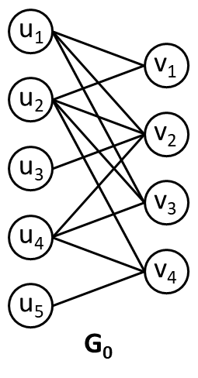

















L: u₁ u₂ u₃ u₄ u₅
R: $∅$
C: v₁ v₂ v₃ v₄
 | 根节点
 | 极大二分团
 | 非极大二分团
v₁ (v₂ v₃)
v₂
v₃
v₄
L: u₁ u₂
R: v₁ v₂ v₃
C: v₄
L: u₁ u₂ u₃ u₄
R: v₂
C: v₃ v₄
L: u₁ u₂ u₄
R: v₃
C: $∅$
L: u₂ u₄ u₅
R: v₄
C: $∅$
L: u₁ u₂ u₃ u₄
R: v₂
C: v₃ v₄
$$p$$
$$r$$
$$s_{1}$$
$$x$$
$$r$$
v₄
v₃
v₄
L: u₂ u₄ u₅
R: v₄
C: $∅$
L: u₂
R: v₁ v₂ v₃ v₄
C: $∅$
L: u₁ u₂ u₄
R: v₂ v₃
C: v₄
L: u₂ u₄
R: v₂ v₄
C: $∅$
$$x$$
$$q$$
$$s$$
$$t_{1}$$
v₄
L: u₂ u₄
R: v₂ v₃ v₄
C: $∅$
$$t$$
不同枚举子树(不同颜色)包含枚举节点数不同
不同枚举节点包含顶点数不同
GPU上进行极大二分团枚举面临严重的负载不均问题

Slide 24
节点 r
 | L_{r} |  |  |  | R_{r} | C_{r}
顶点 | u₁ | u₂ | u₃ | u₄ | v₂ | v₃ | v₄
深度 | 0 | 0 | 0 | 0 | 0 | ∞ | ∞
已遍历的顶点

Slide 25
节点 r
 | L_{r} |  |  |  | R_{r} | C_{r}
顶点 | u₁ | u₂ | u₃ | u₄ | v₂ | v₃ | v₄
深度 | 0 | 0 | 0 | 0 | 0 | ∞ | ∞
局部邻居数量 |  |  |  |  |  | 3 | 2
深度 0
已遍历的顶点
(1) 压入节点 s
v₃
(4) 弹出节点 s
×
v₄
节点 s
节点 t₁
 | L_{r} |  |  |  | R_{r} | C_{r}
顶点 | u₁ | u₂ | u₃ | u₄ | v₂ | v₃ | v₄
深度 | 1 | 1 | 0 | 1 | 0 | 1 | ∞
局部邻居数量 |  |  |  |  |  | 3 | 2
 | L_{r} |  |  |  | R_{r} | C_{r}
顶点 | u₁ | u₂ | u₃ | u₄ | v₂ | v₃ | v₄
深度 | 0 | 1 | 0 | 1 | 0 | ∞ | 1
局部邻居数量 |  |  |  |  |  | 2 | 2
深度 1
已遍历的顶点 | v₃
已遍历的顶点 | v₄
v₄
(2) 压入节点 t
(3) 弹出节点 t
节点 t
 | L_{r} |  |  |  | R_{r} | C_{r}
顶点 | u₁ | u₂ | u₃ | u₄ | v₂ | v₃ | v₄
深度 | 1 | 2 | 0 | 2 | 0 | 1 | 2
局部邻居数量 |  |  |  |  |  | 2 | 2
深度 2
已遍历的顶点 | v₃ v₄

